Slide 1
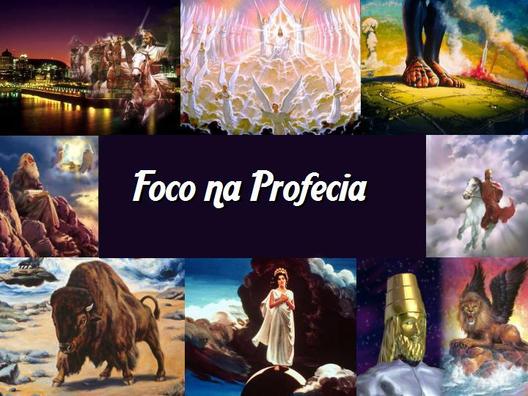

Slide 2
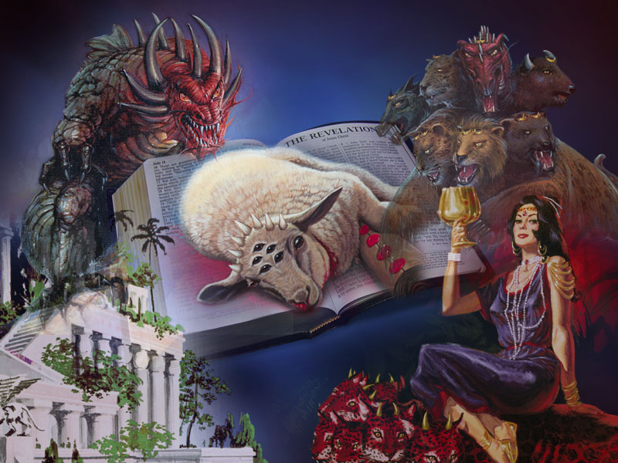
Foco Sobre o Apocalipse Apocalipse 4 e 5

Slide 3
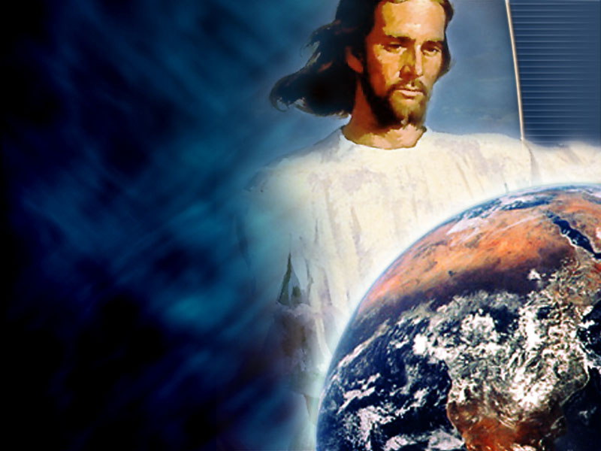
Alguém Está no Comando Foco na Profecia - 10

Slide 4
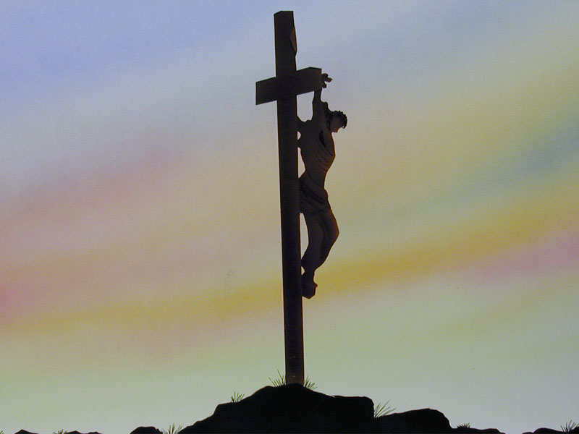
Somente Cristo, o Cordeiro de Deus, é digno de abrir o rolo selado com sete selos. João é convidado a conhecer a "sala de controle" no Céu.

Slide 5
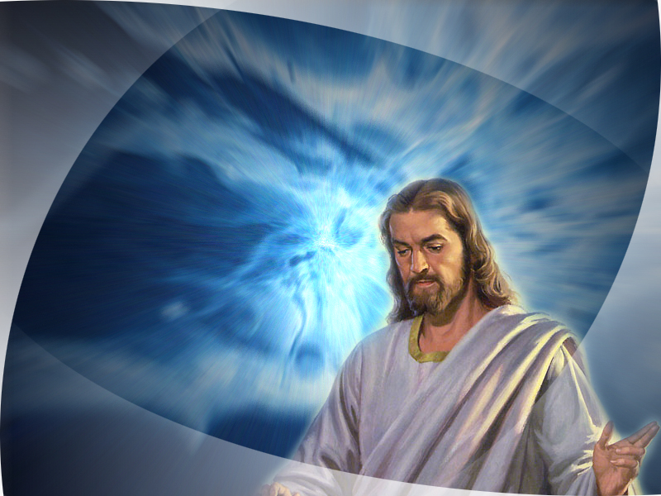
O infinitamente sábio Criador do Universo tem Seu próprio sistema de comunicação, que atravessa os vastos céus e chega até os seres humanos necessitados de resgate.

Slide 6
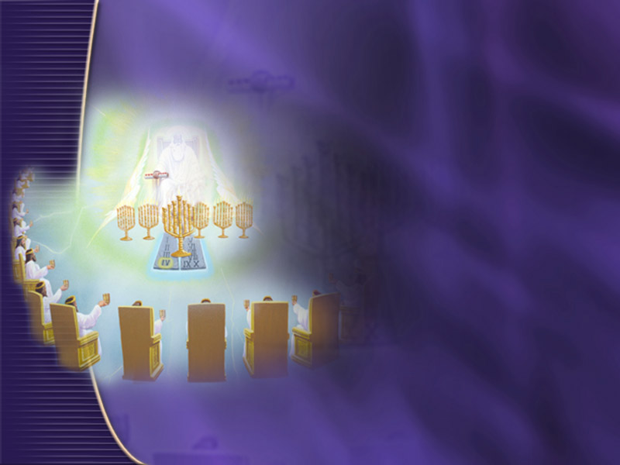
No capítulo 4 Deus convida João a dar uma olhada dentro da "sala de controle" no Céu. Resultado: uma visão impressionante.

Slide 7
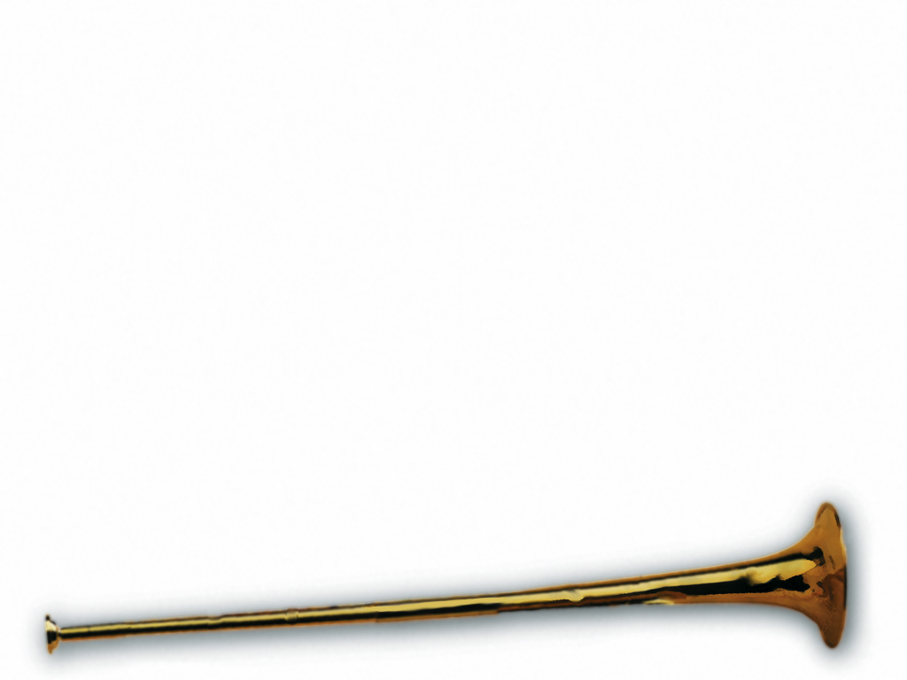
No capítulo 3, a voz de Deus é descrita como um trovão procedente do trono. Aqui a voz divina soa como uma trombeta.

Slide 8
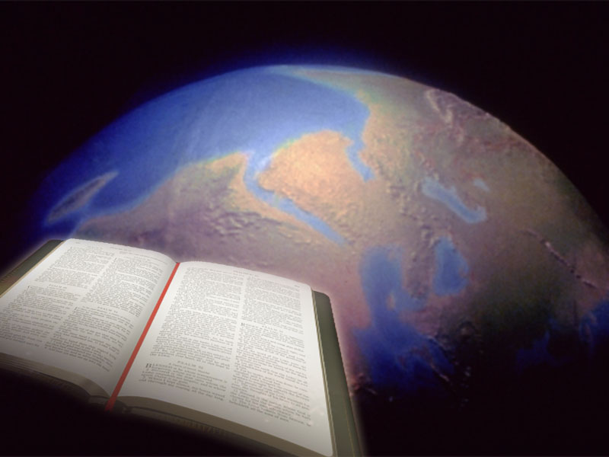
Por que Deus quis que João viesse até a sala do trono? (versos 1 e 2)

Slide 9
Por que Deus quis que João viesse até a sala do trono? (versos 1 e 2) Porque Deus queria mostrar as coisas que iriam acontecer...

Slide 10
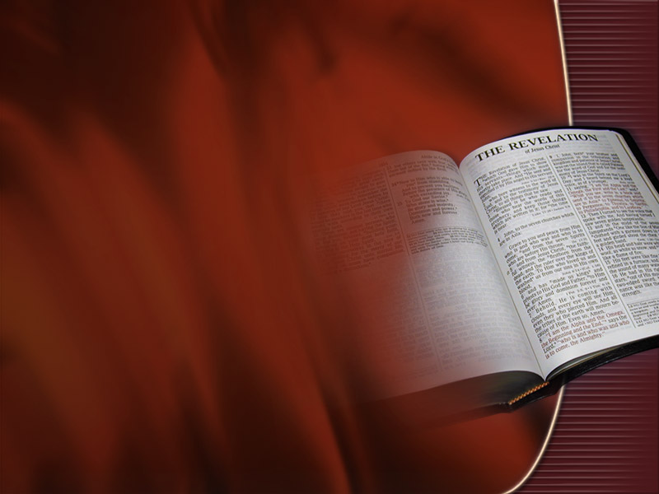
Alguém Sobre o Trono No verso 3, João apresenta de maneira admirável Alguém assentado no trono. Para descrever a glória divina, ele a compara a jóias brilhantes – a afogueada pedra de sárdio e o flamejante jaspe. Um arco-íris parece circundar o trono.

Slide 11
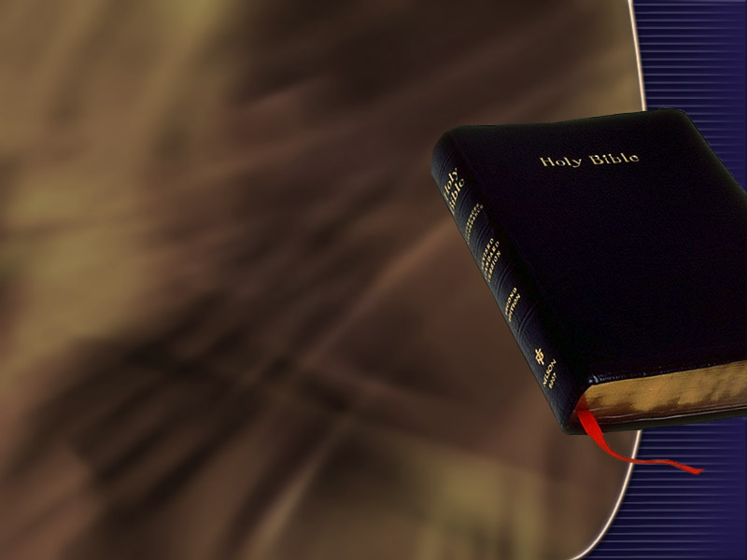
Dois outros versos de Apocalipse 4 também identificam Aquele que está assentado no trono:

Slide 12
Verso 8: "Santo, Santo, Santo é o Senhor Deus, o Todo- Poderoso, aquele que era, que é e que há de vir.”

Slide 13
Verso 11: "Digno és Senhor e Deus nosso, de receber a glória, a honra e o poder, porque todas as coisas tu criaste, sim, por causa da tua vontade vieram a existir e foram criadas.”

Slide 14
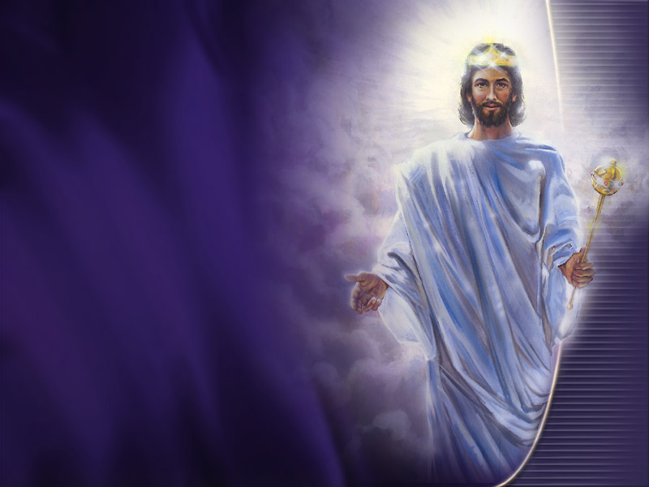
O Todo-Poderoso atrai a atenção de todos. As quatro criaturas viventes não podem cessar de proclamar Sua glória. Os vinte e quatro anciãos se prostram de joelhos diante dEle e O adoram...

Slide 15
...Eles sabem que estão na presença do Criador do Universo, o Senhor dos senhores, o centro de todas as coisas.

Slide 16
Ele é Aquele que guia as galáxias em seu sincronizado bailado celestial, e que também transforma vidas na Terra. Deus, através de João, convida você a visitar a sala do Seu trono. O Senhor quer mostrar-lhe o futuro de nosso mundo, porque Se preocupa particularmente com o seu futuro. Há muita paz em saber que Deus Se preocupa com você.

Slide 17
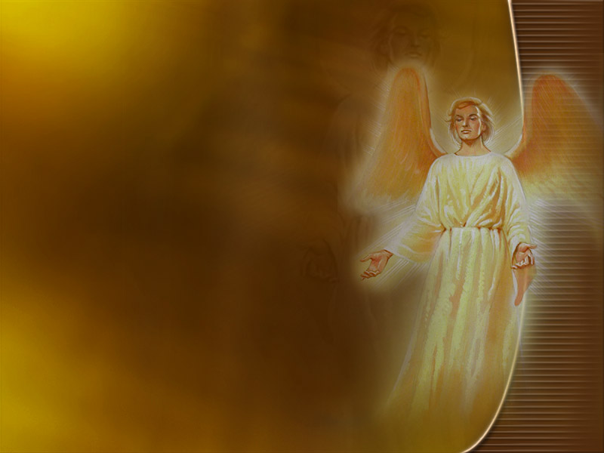
"Os quatro seres viventes eram anjos – eles simbolicamente mostram quatro dimensões do caráter de Jesus. Ele é um rei (leão), mas também um servo (boi). O homem mostra que Jesus tornou-Se um ser humano, ao mesmo tempo que pairando acima de tudo como plenamente divino (águia).

Slide 18
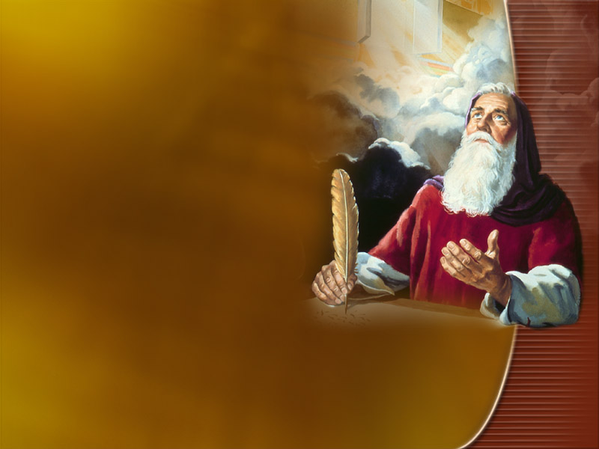
Se algumas dessas descrições são difíceis de compreender, lembre-se de que João é um ser humano tentando descrever em linguagem humana as mais espetaculares visões do Universo.

Slide 19
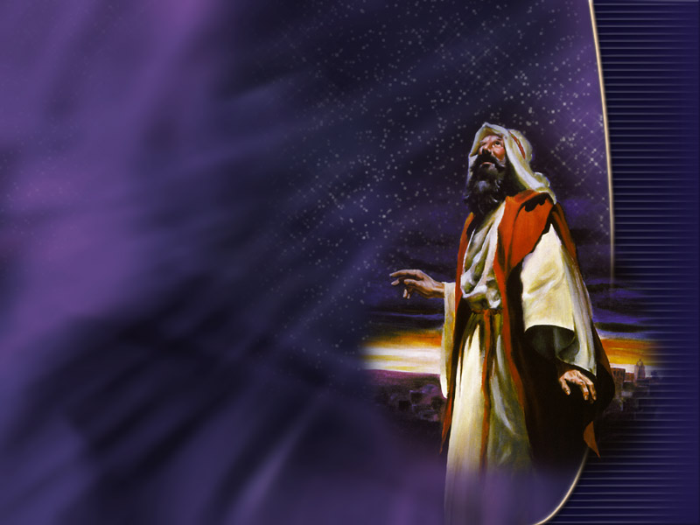
A Sala do Trono e o Trono Além de João, outros na Bíblia também receberam notáveis relances de Deus em Seu trono.

Slide 20
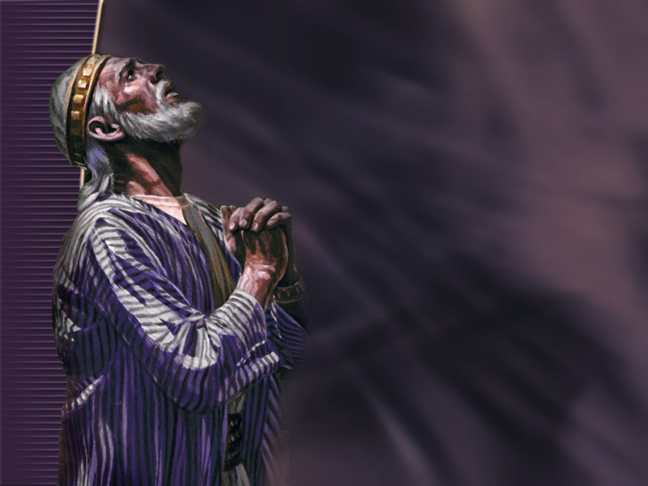
O profeta Daniel viu o "Ancião de Dias" com alvíssimas vestes assentado no trono, e ficou maravilhado com tal glória. Um rio de fogo fluía a partir do trono (Daniel 7:9 e 10).

Slide 21
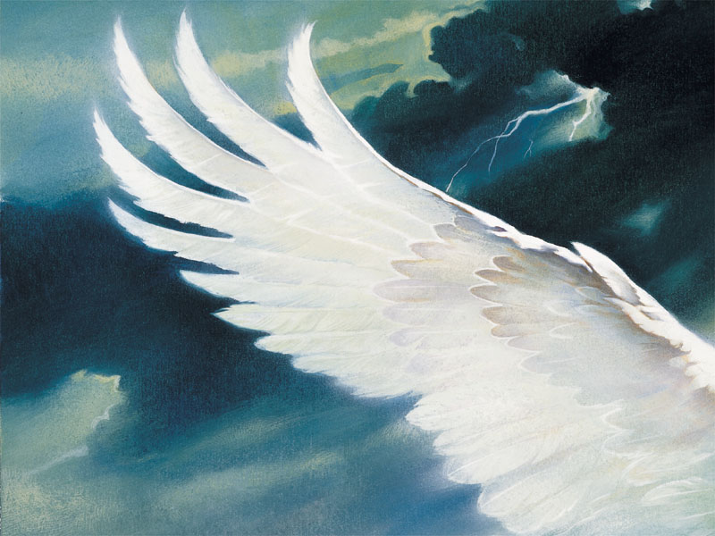
A Isaías foi mostrado Deus "assentado sobre um alto e sublime trono, com as orlas do Seu manto enchendo o templo. Ao Seu redor havia serafins [ou anjos]; cada um tinha seis asas..." e todos pairavam sobre Ele (Isaías 6:1-3).

Slide 22
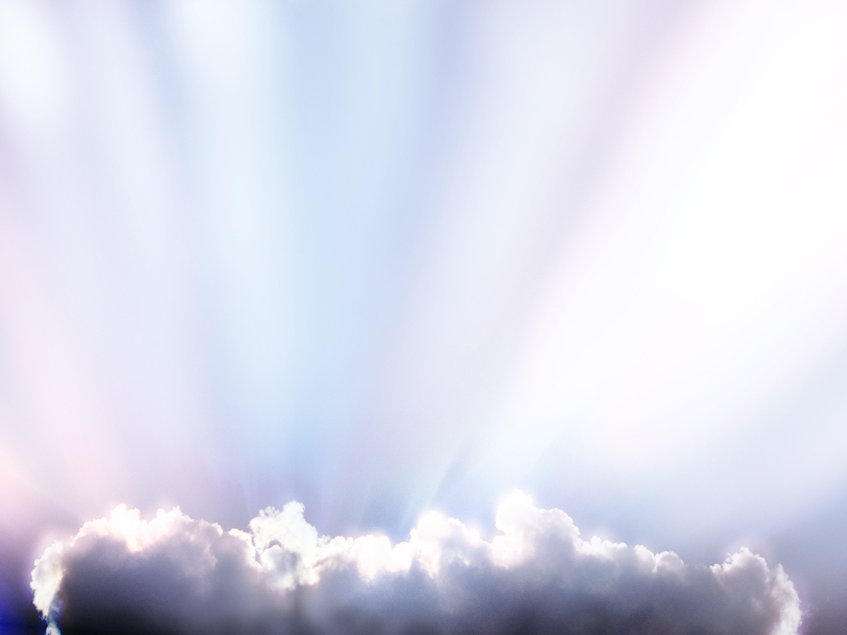
Ezequiel descreveu o Todo-Poderoso e Seu trono como tendo "o brilho do âmbar com o aspecto do fogo pelo interior dele ao redor" (Ezequiel 1:27). Seu trono estava sob um firmamento ou expansão semelhante a um "cristal terrível", cintilante como o gelo. Seres viventes giravam ao Seu redor, em meio a uma luz brilhante como "o arco que aparece na nuvem no dia da chuva" (verso 28).

Slide 23
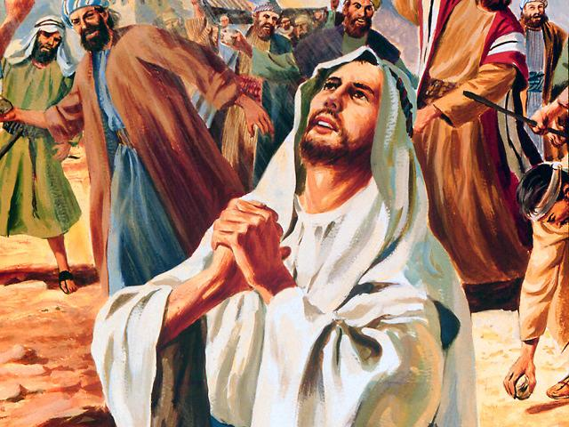
Pouco antes de seu martírio, Estevão recebeu uma visão da glória de Deus em Seu trono e viu "o Filho do homem em pé à direita de Deus! (Atos 7:56).

Slide 24
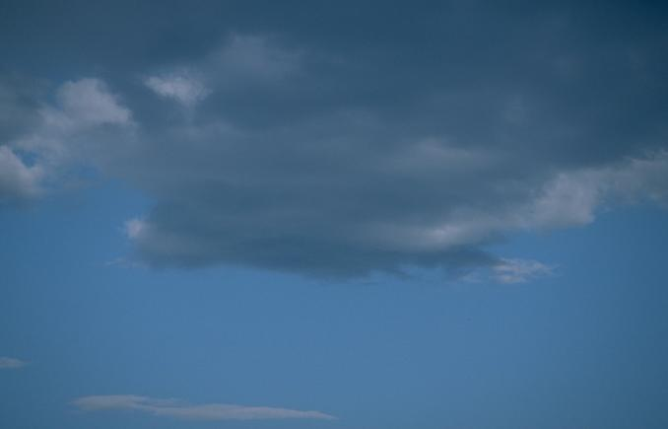
Se você tivesse de descrever Deus para alguém, o que você lhe diria?

Slide 25
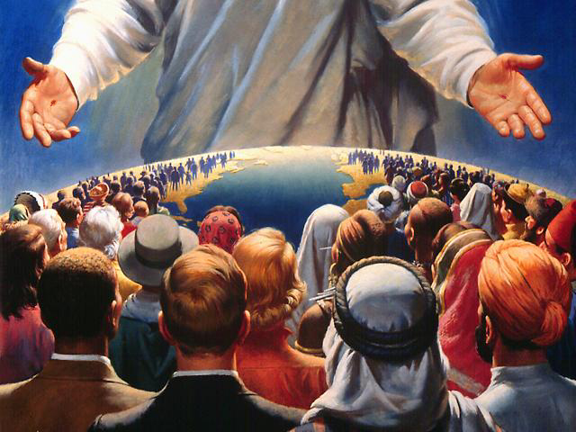
O Trono Quando os escritores bíblicos descrevem a glória de Deus em termos de jóias brilhantes, eles também refletem algo da maneira como Ele Se sente sobre Seus filhos, porque para o Pai celestial, o povo redimido brilha em Sua mão "como jóias numa coroa" (Zacarias 9.16).

Slide 26
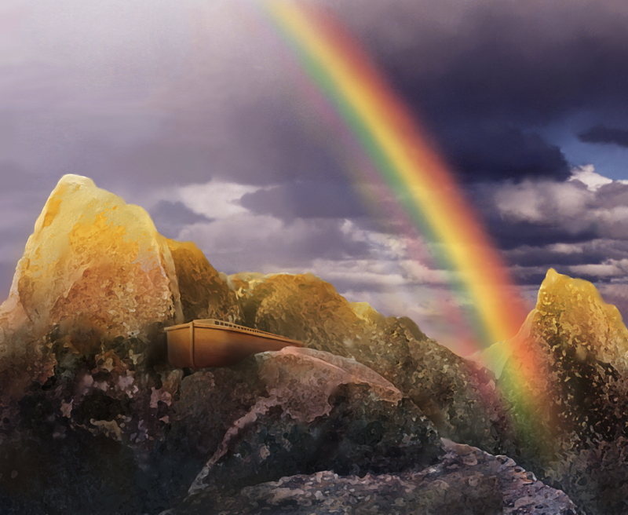
O glorioso arco-íris que João e outros viram sobre o trono de Deus ensina a mesma verdade. O arco aparece primeiramente em Gênesis 9, após o Dilúvio que destruiu a Terra. Deus o escolheu como sinal de que Ele nunca mais destruiria o mundo com água.

Slide 27
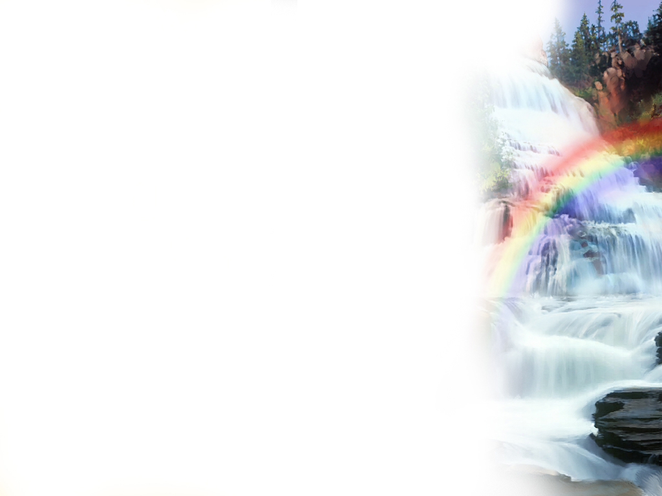
Onde quer que o céu se enegrecesse e a chuva caísse, o arco-íris sempre lembraria ao povo as promessas divinas. Ele é como um cartão comemorativo, garantindo-nos que a palavra de Deus é digna de confiança e que somos importantes para Ele. Somos Seus filhos, Suas jóias. Cada um de nós pode "crescer" para fazer grandes coisas por Ele.

Slide 28
Os próximos versos de Apocalipse 4 descrevem a atividade do trono, diante do trono e ao redor do trono de Deus. Vamos examinar essas três descrições:

Slide 29
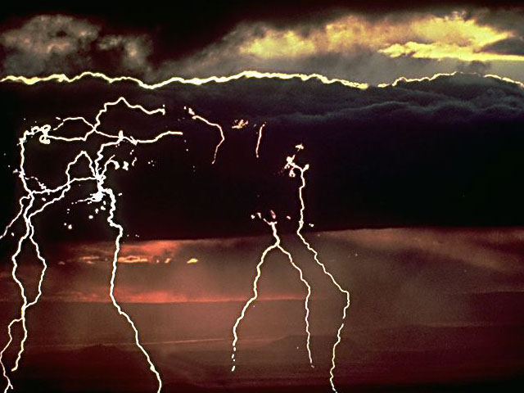
Leia o verso 5. Que três coisas vêm do trono de Deus?

Slide 30
Leia o verso 5. Que três coisas vêm do trono de Deus? Relâmpagos, vozes e trovões.

Slide 31
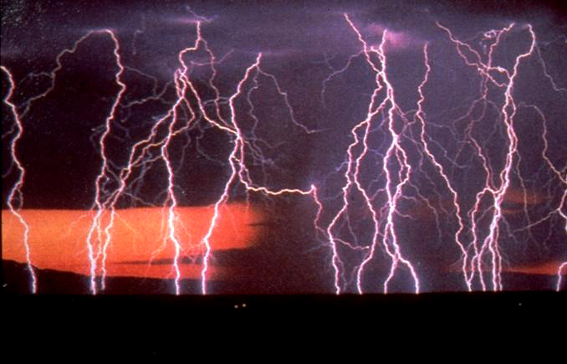
João ouve trovões quando Deus fala. Ele vê relâmpagos quando os anjos se movem ao redor do trono divino para executar Suas ordens.

Slide 32
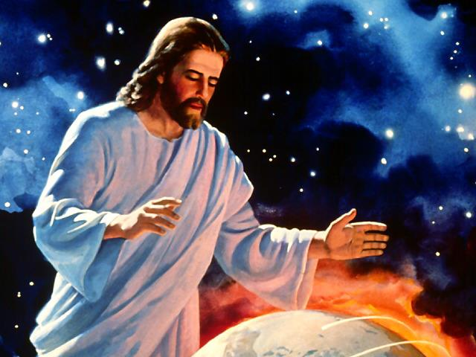
Enquanto a tragédia do pecado e sofrimento envolver este planeta, toda a atenção do Céu estará dirigida para nossas necessidades individuais.

Slide 33
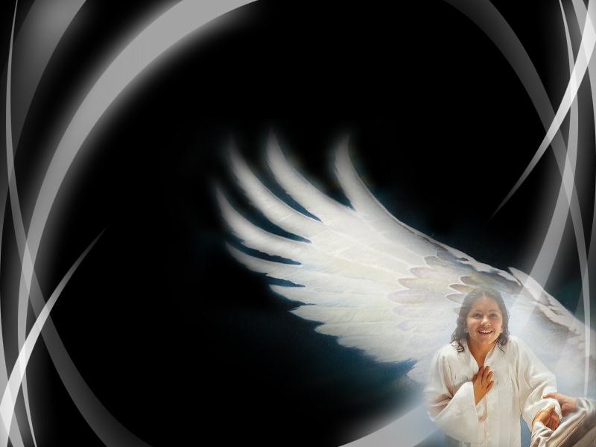
Todos os seres viventes que os profetas viram circundando o trono de Deus não estão à-toa. Eles são uma extensão da preocupação de Deus com você e comigo.

Slide 34
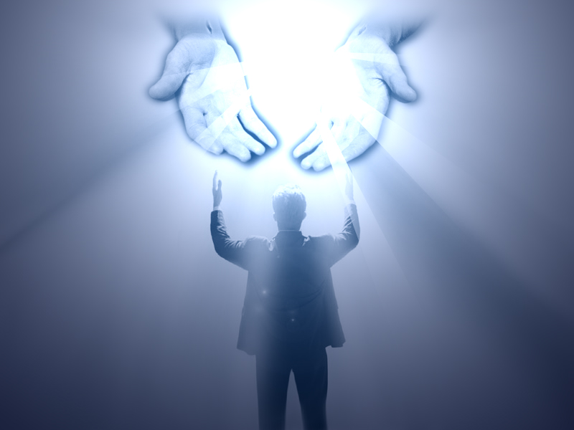
A voz que troveja é amigável; é Deus falando conosco através de Seu plano de resgate passo a passo.

Slide 35
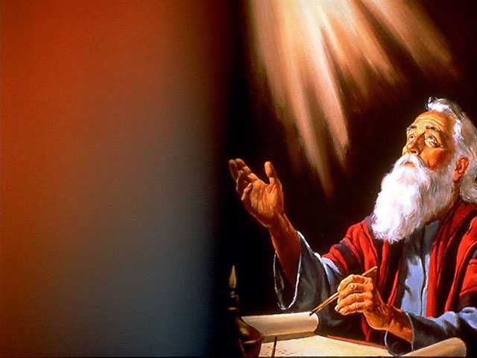
Os versos 5 e 6 nos dizem o que está acontecendo diante do trono divino. O que João viu?

Slide 36
Os versos 5 e 6 nos dizem o que está acontecendo diante do trono divino. O que João viu? “Diante do trono ardem sete tochas de fogo, que são os sete Espíritos de Deus. Há diante do trono um como que mar de vidro, semelhante ao cristal...

Slide 37
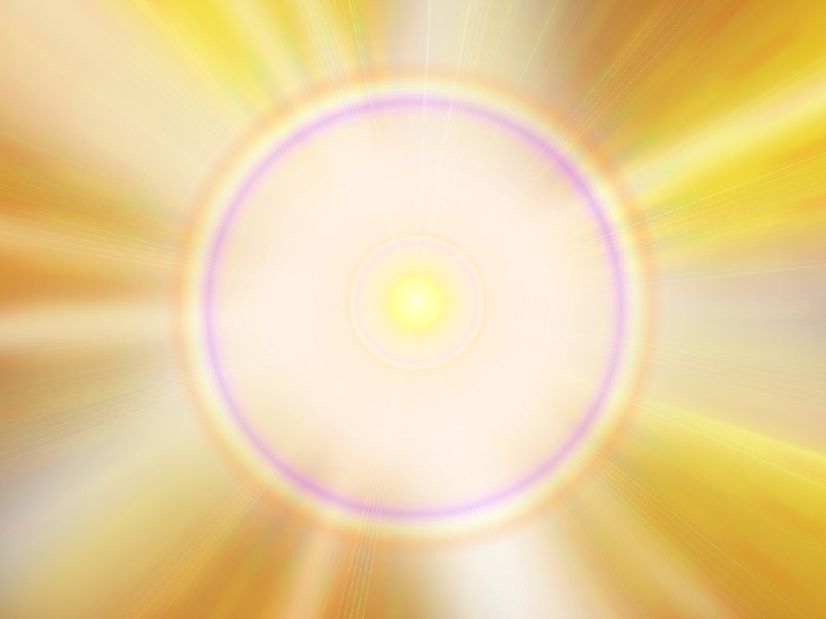
Imagine a cena. Um trono assentado sobre um mar de cristal. Como um prisma, o "mar de vidro" difunde as deslumbrantes cores do belo arco-íris acima. Ele também reflete a luz das sete tochas ardentes.

Slide 38
O Santo Espírito em toda a Sua perfeição é representado pelo número sete de várias maneiras. Ele é ainda outro meio pelo qual Deus alcança Suas "jóias". O Pai quer que conheçamos Suas maravilhosas qualidades...

Slide 39
...Ele anseia viver em nós. Eis por que o Espírito Santo está em toda parte. O grande amor de Deus torna o Espírito disponível a cada um de nós.

Slide 40
Leia os versos 6 e 10 e note a atividade ao redor do trono. O que mais João contempla na visão?

Slide 41
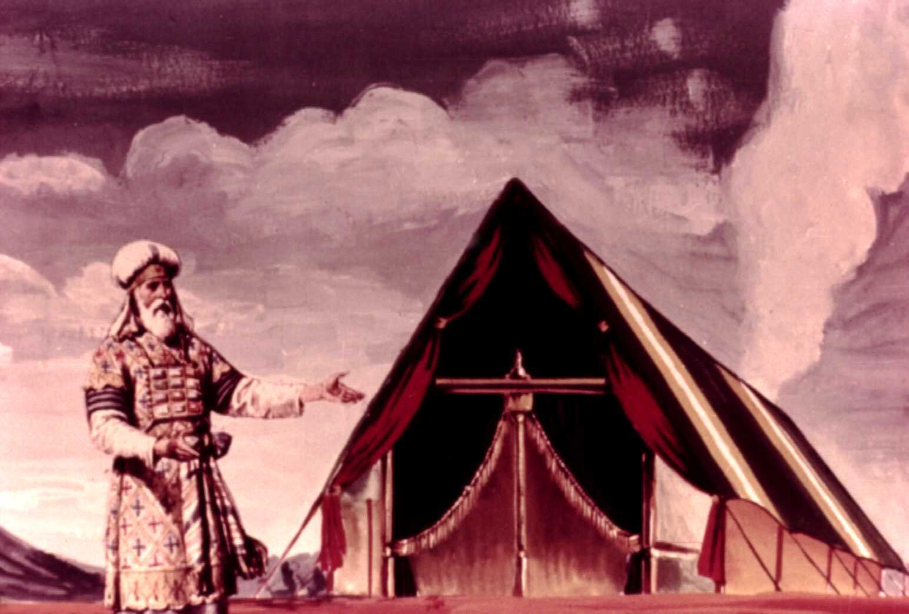
No antigo Israel, os sacerdotes que serviam no templo estavam organizados em vinte e quatro grupos. Eles garantiam que o sistema hebraico de festivais e dias santos operasse ininterruptamente durante o ano.

Slide 42
De modo semelhante, os vinte e quatro anciãos sobre vinte e quatro tronos têm a especial missão de adorar a Deus e cantar-Lhe louvores, porque Ele é o Criador de todas as coisas. Durante seus hinos de devoção, os anciãos retiram suas coroas e as lançam diante do trono de Deus.

Slide 43
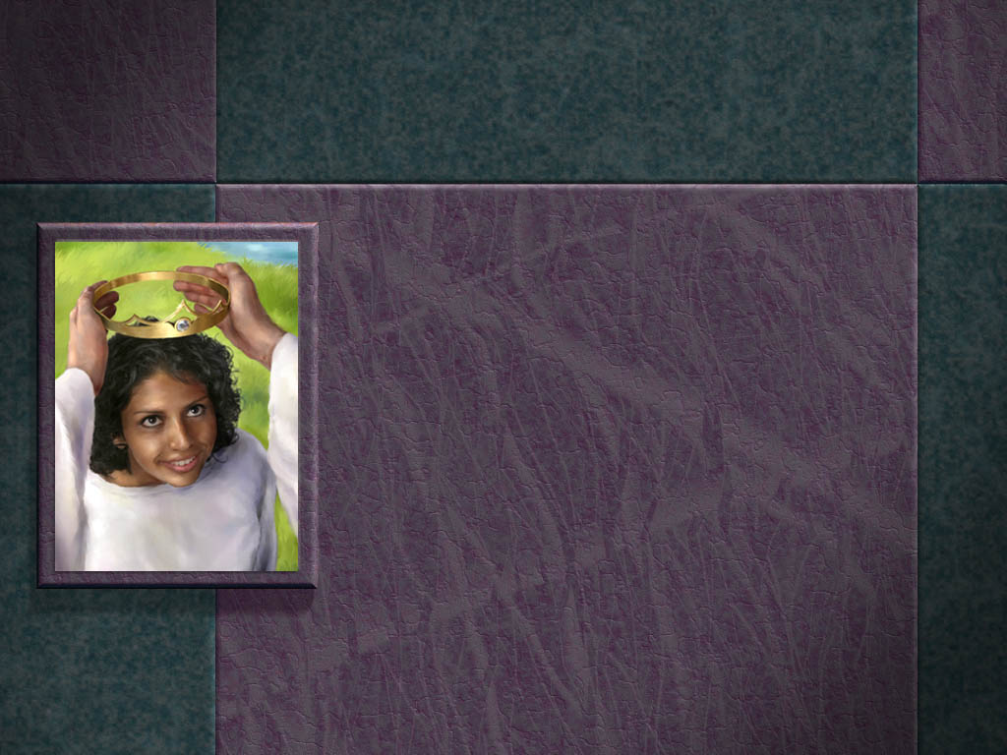
Se você tivesse uma coroa de ouro, o que o levaria a lançá-la diante de outra pessoa?

Slide 44
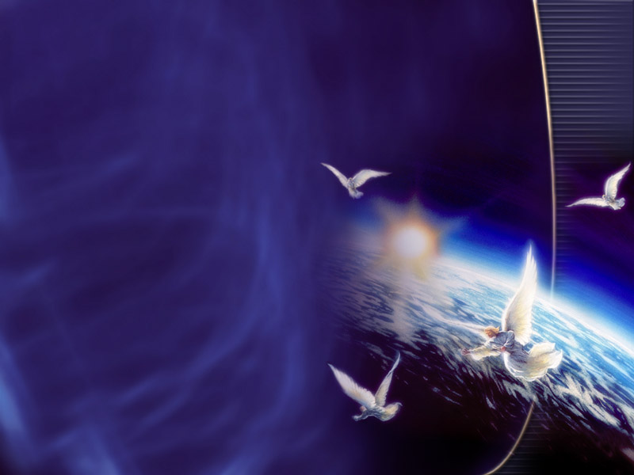
Em seguida, chegamos às "quatro criaturas viventes". A partir da descrição de Isaías 6 e Ezequiel 1, podemos identificá-los como anjos. Eles são descritos em linguagem altamente simbólica.

Slide 45
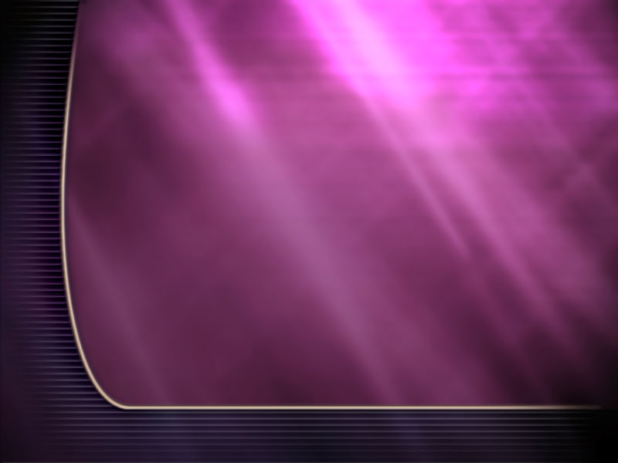
O leão representa a força. O boi representa a disposição de servir. O rosto de homem representa a inteligência.

Slide 46
A águia significa velocidade e aguda percepção. As muitas asas sugerem a velocidade com que a vontade divina é executada. Essas criaturas são vistas de maneira bastante gráfica...

Slide 47
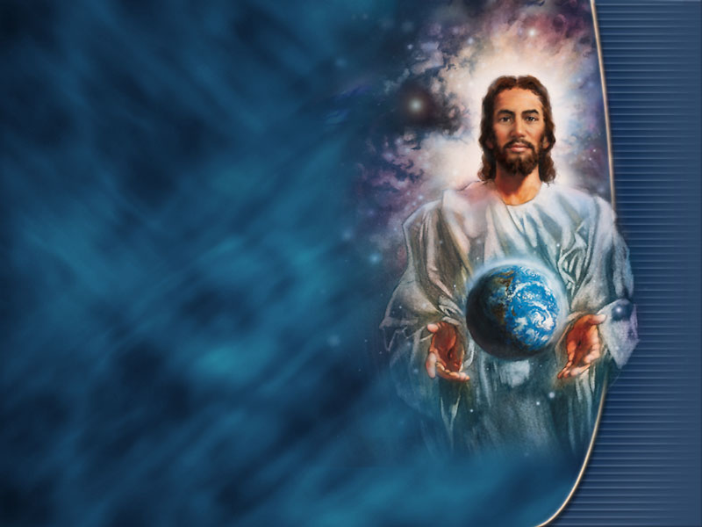
As quatro criaturas viventes realmente retratam quatro dimensões do caráter de Jesus.

Slide 48
Ele é um rei (leão), mas também um servo (boi). Ele é humano (rosto de homem), mas também pairando acima de tudo como plenamente divino (águia).

Slide 49
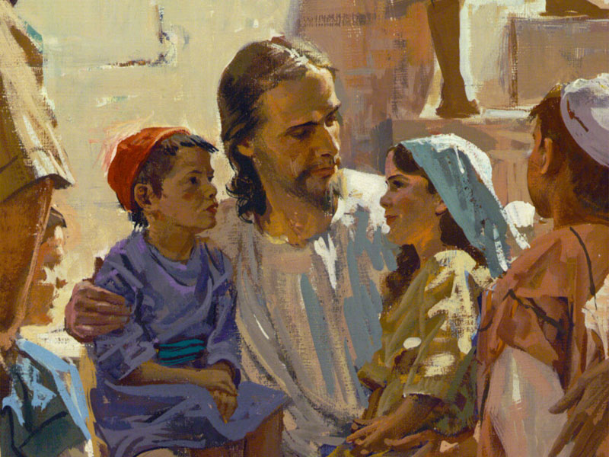
Quais as características que você mais aprecia em Jesus?

Slide 50
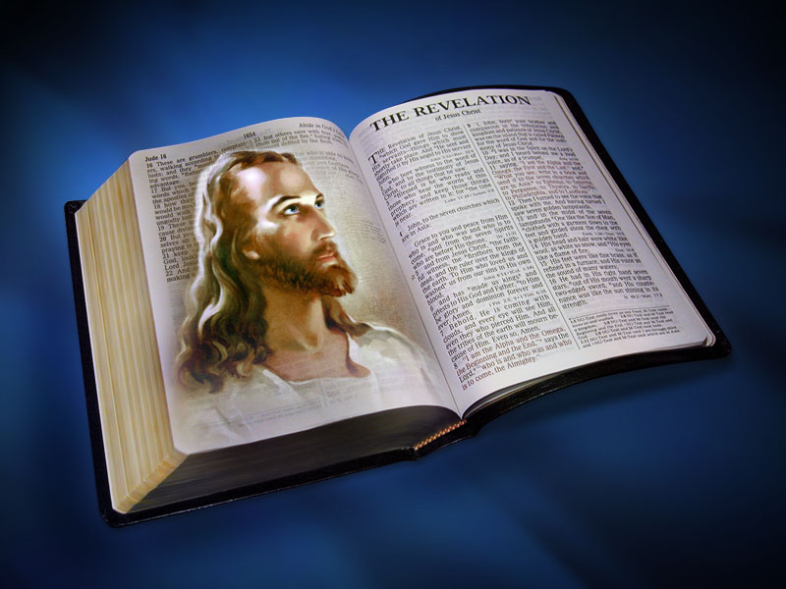
Não é maravilhoso que, no início do livro do Apocalipse, Deus nos dê essas extraordinárias imagens de quem Ele é e do quanto Se importa conosco? Ele nos está levando para uma visita à Missão de Controle celestial.

Slide 51
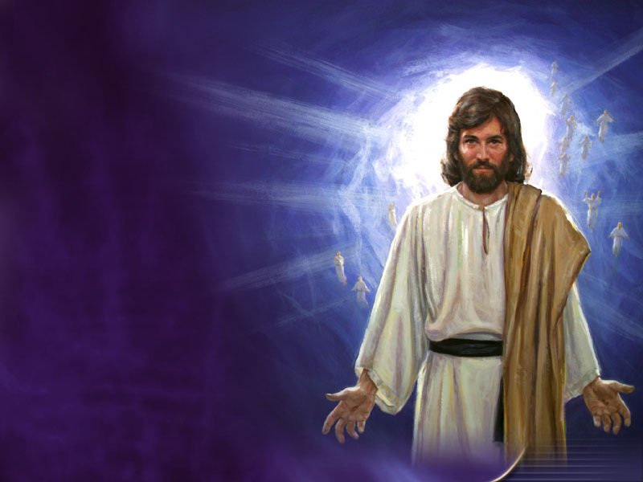
Está-nos mostrando que em tudo – em Seu onipresente Espírito Santo, no vôo dos anjos, na obra dos seres sobrenaturais – Ele trabalha incessantemente em nosso favor. É você importante para Deus? Sem dúvida! A sala do trono celestial demonstra esse fato.

Slide 52
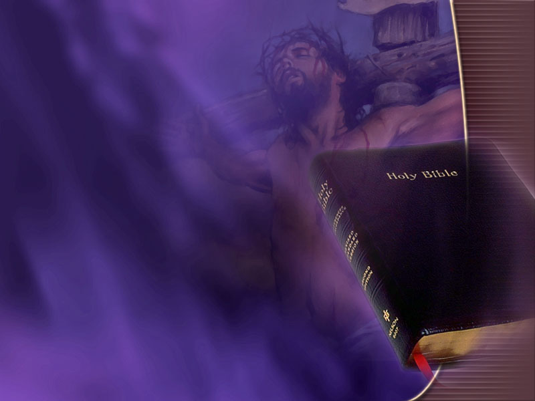
O Cordeiro Agora vamos a Apocalipse 5. Esse capítulo dá continuidade ao nosso giro pela sala do trono divino. O foco, no entanto, muda do Todo-Poderoso em Seu trono para o Cordeiro de Deus diante do trono. O Cordeiro é agora o centro da atenção.

Slide 53
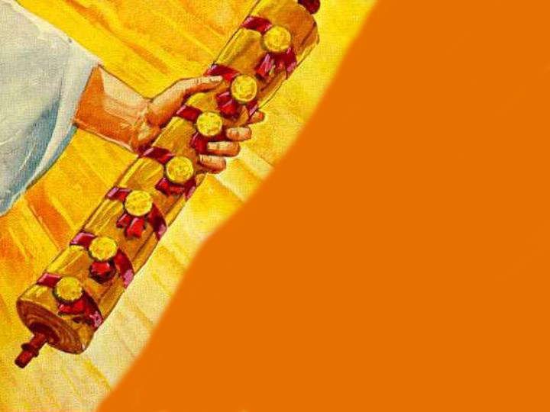
Quando a cena se abre, a atenção do Universo se concentra no grande drama que se desdobra diante do trono. João vê Deus o Pai assentado no trono...

Slide 54
...segurando em Sua mão direita "um livro escrito por dentro e por fora, bem selado com sete selos" (Apocalipse 5:1)

Slide 55
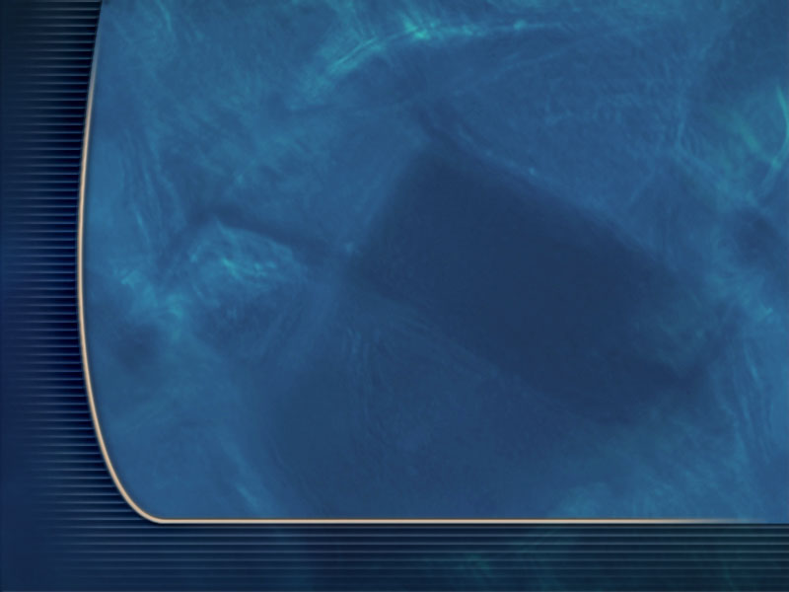
No protocolo antigo, o lado da mão direita, especialmente de um soberano, significava favor ou alta posição. Em outras palavras, esse livro tem um significado especial, mas sua mensagem está selada.

Slide 56
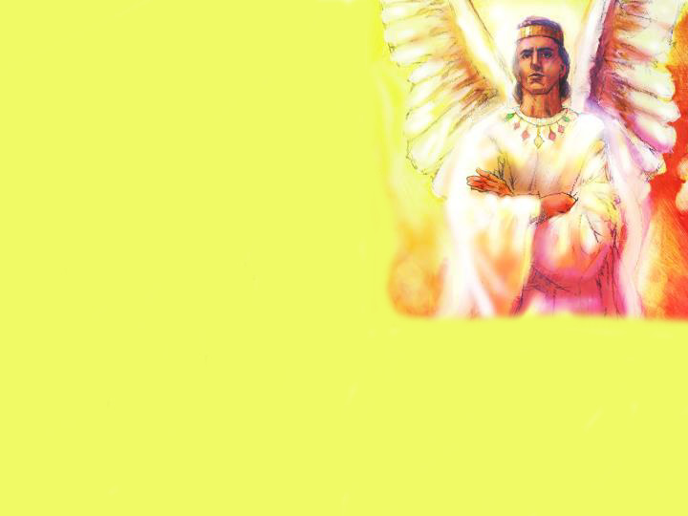
Que pergunta o anjo forte faz sobre o livro ou rolo? (verso 2)

Slide 57
Que pergunta o anjo forte faz sobre o livro ou rolo? (verso 2) “Quem é digno de abrir o livro?”

Slide 58
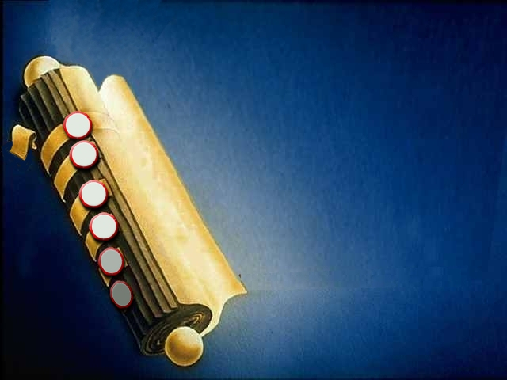
Quem poderia romper os selos e abrir o livro? (versos 3 e 4)

Slide 59
Quem poderia romper os selos e abrir o livro? (versos 3 e 4) “Ninguém.”

Slide 60
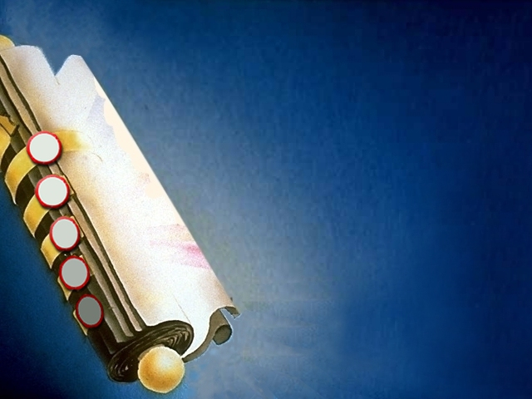
Nenhuma criatura vivente em todo o Universo podia revelar os segredos do livro (verso 3). Mas está para acontecer algo extraordinário. E isso significa que também deve haver algo formidável nesse livro. Pense sobre isso.

Slide 61
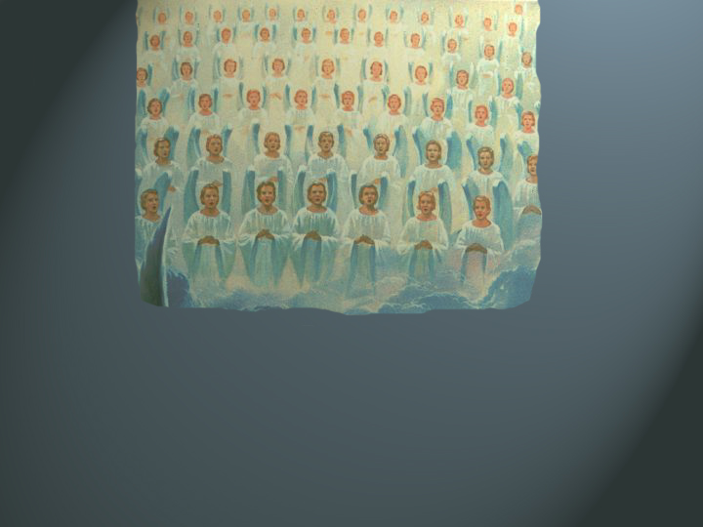
Nenhum dos vinte e quatro anciãos, nenhuma das quatro criaturas viventes, nenhum dos inumeráveis anjos, ninguém pode abrir o livro. Todos ficam em silêncio. João fica tão angustiado com essa desagradável situação, que começa a chorar.

Slide 62
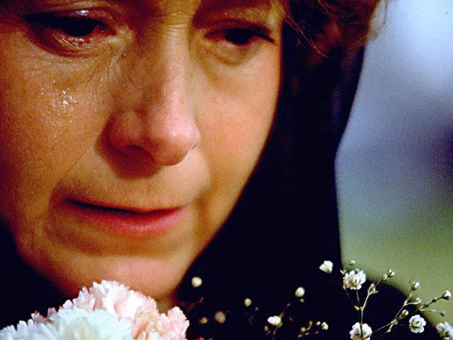
Você já se sentiu tão desesperançado e abalado por uma tragédia em sua vida, que tudo o que pôde fazer foi chorar?

Slide 63
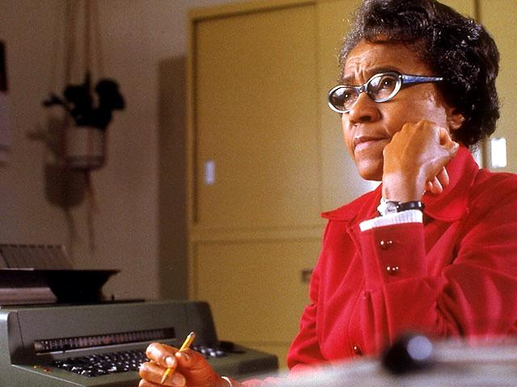
Se você não sabe como achar conforto e esperança em tempo de crise, os próximos versículos apontar-lhe-ão a solução que permanece para sempre.

Slide 64
Um dos vinte e quatro anciãos vem com uma solução. Quem o ancião diz ser capaz de abrir o livro e romper os selos?

Slide 65
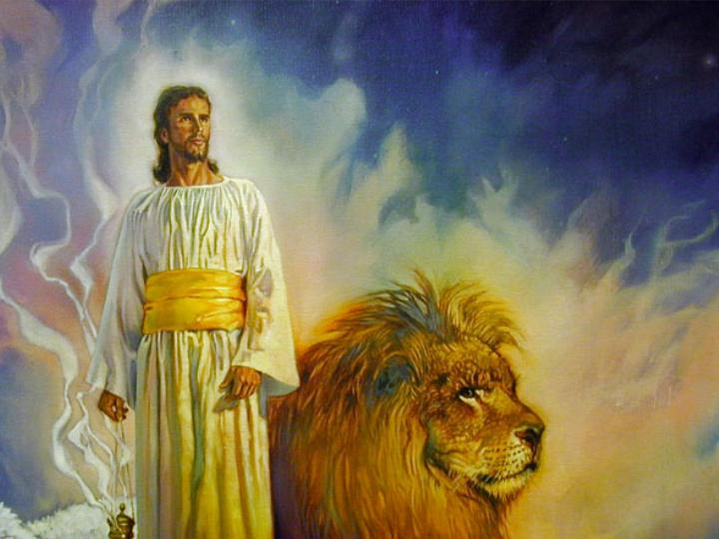
"Não chores; eis que o Leão da tribo de Judá , a raiz de Davi, venceu para abrir o livro e romper os seus sete selos." Apocalipse 5:5.

Slide 66
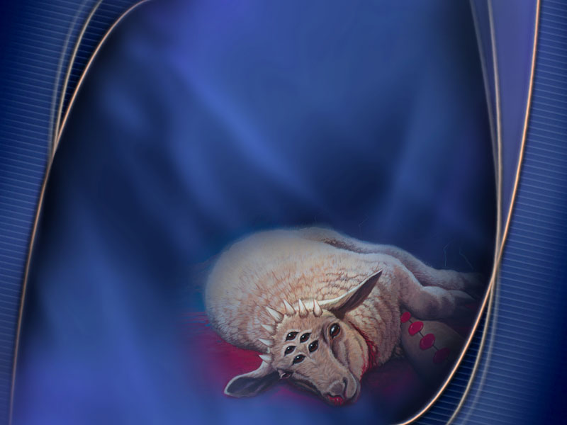
No verso 6, o "Leão da tribo de Judá" é posteriormente identificado. Quem é Ele?

Slide 67
No verso 6, o "Leão da tribo de Judá" é posteriormente identificado. Quem é Ele? “O Cordeiro que tinha sete chifres e sete olhos”

Slide 68
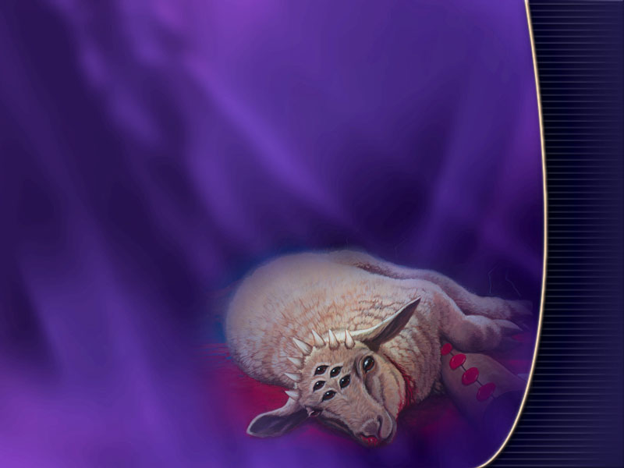
O número sete representa perfeição. Chifres simbolizam poder. Os sete olhos e os sete espíritos representam o onisciente Espírito de Deus operando eficientemente em nosso favor.

Slide 69
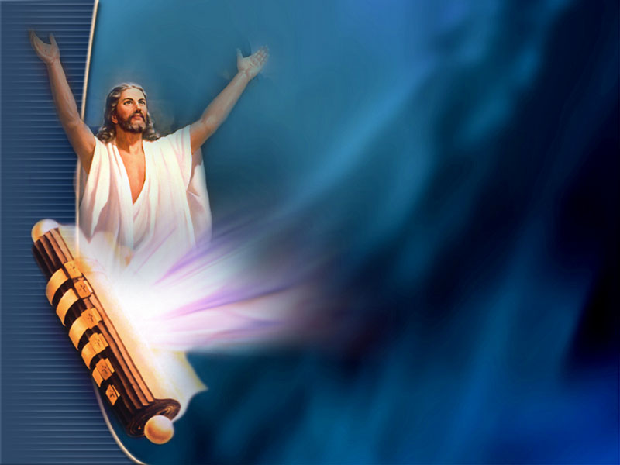
Por que o Cordeiro é digno de pegar o livro? (verso 9)

Slide 70
Por que o Cordeiro é digno de pegar o livro? (verso 9) “Porque foi morto e com Seu sangue comprou para Deus toda tribo, língua, povo e nação...”

Slide 71
Quem é o Cordeiro? Quando Jesus foi ao rio Jordão para ser batizado por João Batista, este disse as seguintes palavras: "Eis o Cordeiro de Deus que tira o pecado do mundo!" (João 1:29)

Slide 72
O apóstolo Pedro refere-se a Jesus da mesma maneira: "... Não foi com coisas corruptíveis, como prata ou ouro que fostes resgatados da vossa vã maneira de viver... mas com precioso sangue, como de um cordeiro sem defeito e sem mancha, o sangue de Cristo." (I Pedro 1:18 e 19)

Slide 73
Cristo, o Leão da tribo de Judá, é o Cordeiro de Deus que tira o pecado do mundo.

Slide 74
Ele morreu sobre a cruz no Calvário para salvar-nos do pecado. Ele nos tem amado com amor infinito.

Slide 75
Tão logo Jesus, o Cordeiro de Deus, tomou o rolo da mão divina, o silêncio do Céu foi rompido por estrondosas aclamações de adoração e louvor...

Slide 76
As harpas soaram. Vozes cresceram em êxtase. Os seres celestiais se movimentaram para inclinar-se perante o Cordeiro. A sala do trono divino ficou plena de intensa celebração...

Slide 77
Todos foram dominados pelo mesmo sentimento: "Digno é o Cordeiro que foi morto!"

Slide 78
Que sete coisas os milhões de milhões de seres celestiais dizem que Jesus, o Cordeiro, é digno de receber? (versos 11 e 12)

Slide 79
Que sete coisas os milhões de milhões de seres celestiais dizem que Jesus, o Cordeiro, é digno de receber? (versos 11 e 12) O poder, a riqueza, a sabedoria, a força, a honra, a glória e o louvor.

Slide 80
Apocalipse 7:14 nos mostra exatamente por que o Cordeiro é tão altamente honrado. Ele declara que aqueles que são salvos e recebem vida eterna "lavaram as suas vestes e as branquearam no sangue do Cordeiro".

Slide 81
Como já pudemos notar em Apocalipse 1:5, Jesus Cristo "pelo Seu sangue nos libertou dos nossos pecados".

Slide 82
Deus pode realmente livrar da dor e da culpa de nosso passado e dar a você uma nova oportunidade. Eis o que significa lavar as vestes no sangue do Cordeiro.

Slide 83
A morte de Cristo sobre a cruz tornou o perdão um dom. Se você não o fez antes, pode agora aceitar esse dom...

Slide 84
Simplesmente reconheça que você é um pecador, que você não pode merecer a salvação; creia que Jesus morreu por seus pecados e aceite-O como Senhor e Salvador.

Slide 85
Oração Querido Pai, eu preciso do Senhor. Sinto muito por meus pecados e peço-Te que me perdoes. Creio que Jesus morreu por meus pecados. Entrego-Te minha vida e recebo a Jesus como meu Salvador e Senhor. Torna-me o tipo de pessoa que desejas. Obrigado por ouvir-me e ajudar-me a seguir a Jesus. Em Seu nome, amém.

